Slide 1

点餐系统
——基于UML的图形建模
第六组的汇报展示

Slide 2
PART Ⅰ
PART Ⅱ
PART Ⅲ
要求分析
具体建模及说明
总结

Slide 3
C
第一个要求：
第二个要求：
第三个要求：
点餐系统旨在服务客户。在最终的软件中，客户不仅应该具有基本的点餐、改单功能，还应该具有修改账户密码、对餐品评价、呼叫服务员、评价服务员等可以提升客户满意度的功能。
B
要求分析
服务员和厨师应能及时对客户的要求做出反应。厨师应按照下单顺序做餐，服务员应把完成的餐品及时送至客户。
管理员应该具有对数据库的更改权限，能够发布当天的菜单和厨师信息。
A

Slide 4

具体建模

Slide 5



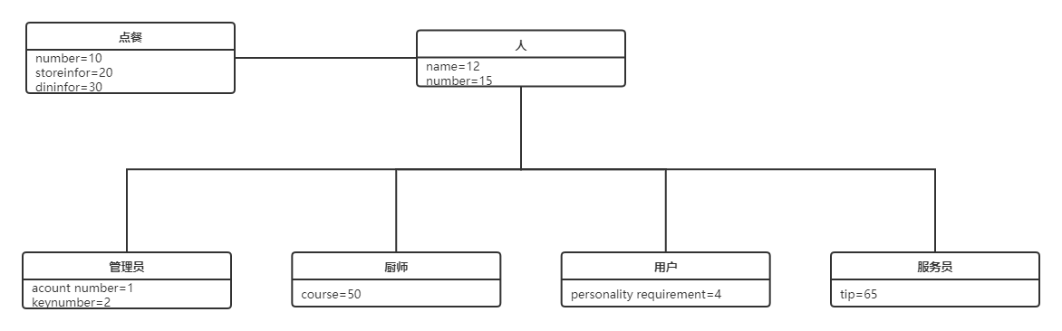







对象图

Slide 6
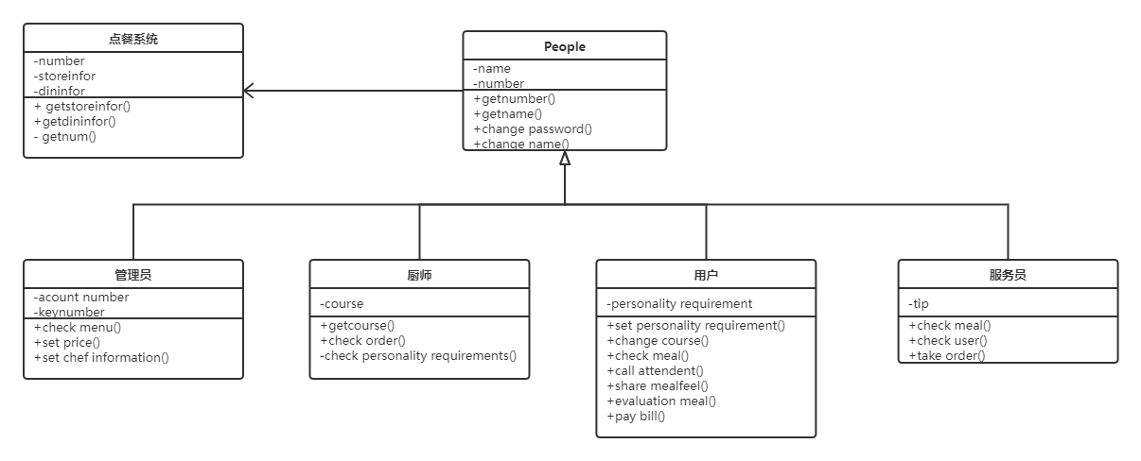

类图

Slide 7
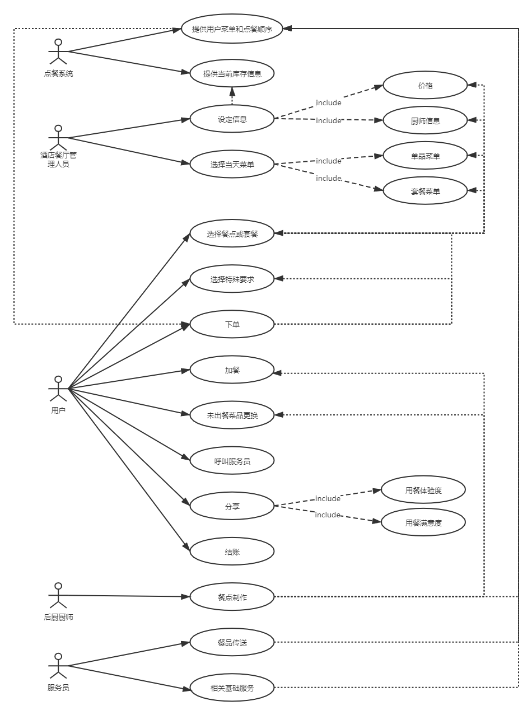
用例图
用例图主要用来描述“用户、需求、系统功能单元”之间的关系。它展示了一个外部用户能够观察到的系统功能模型图。

Slide 8
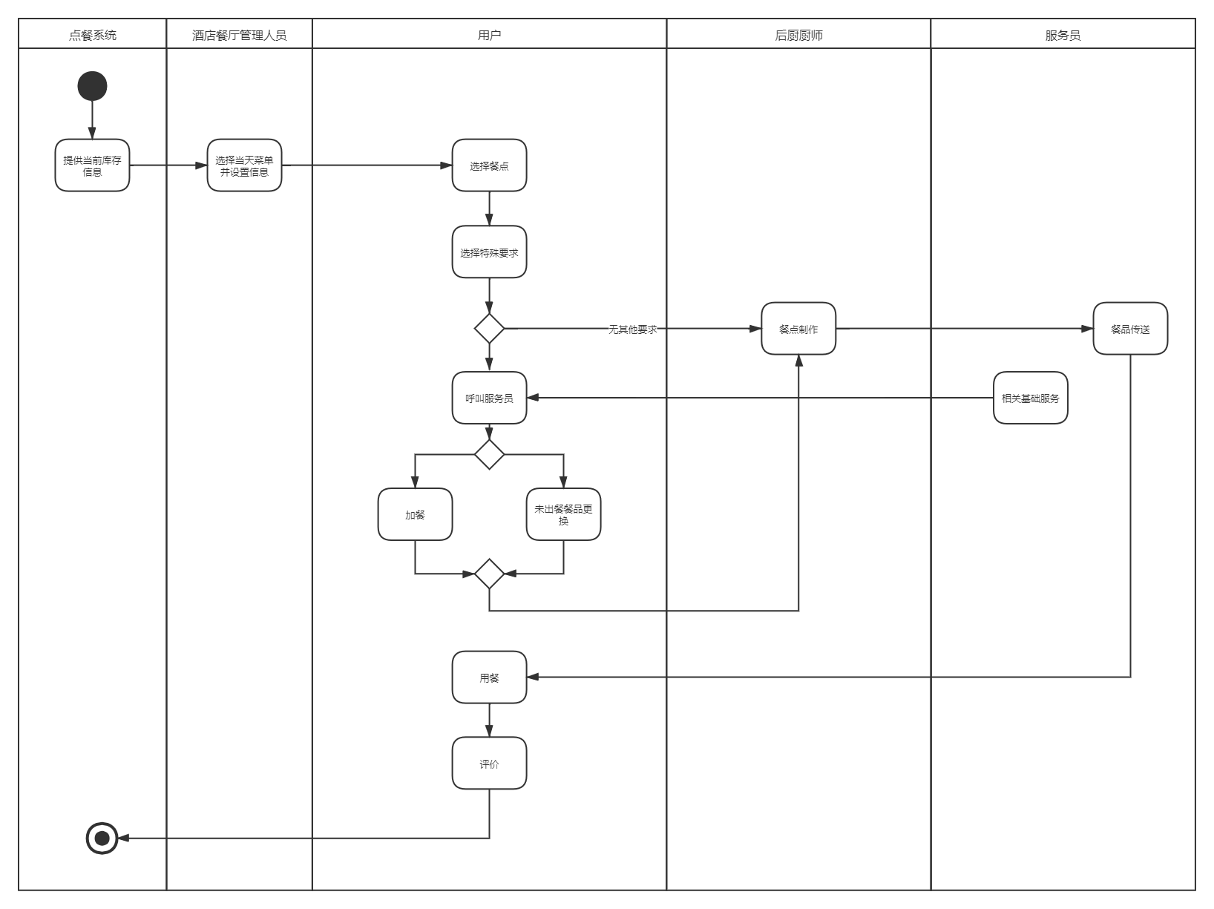
活动图

Slide 9
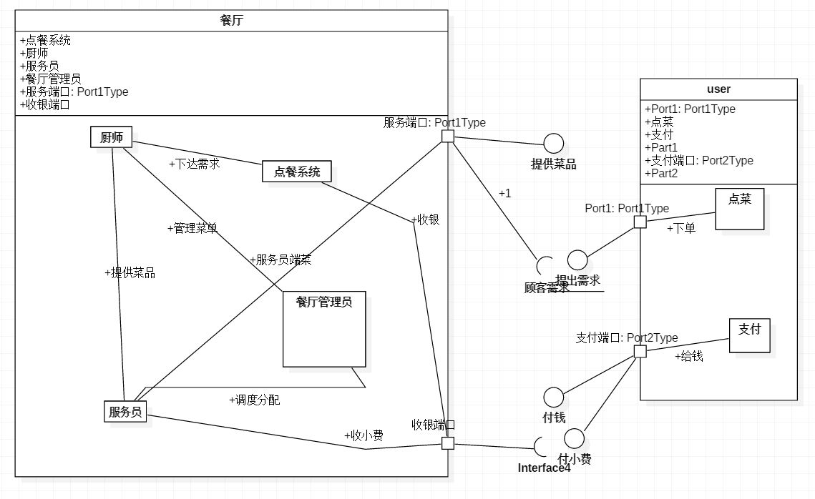
组织结构图

Slide 10
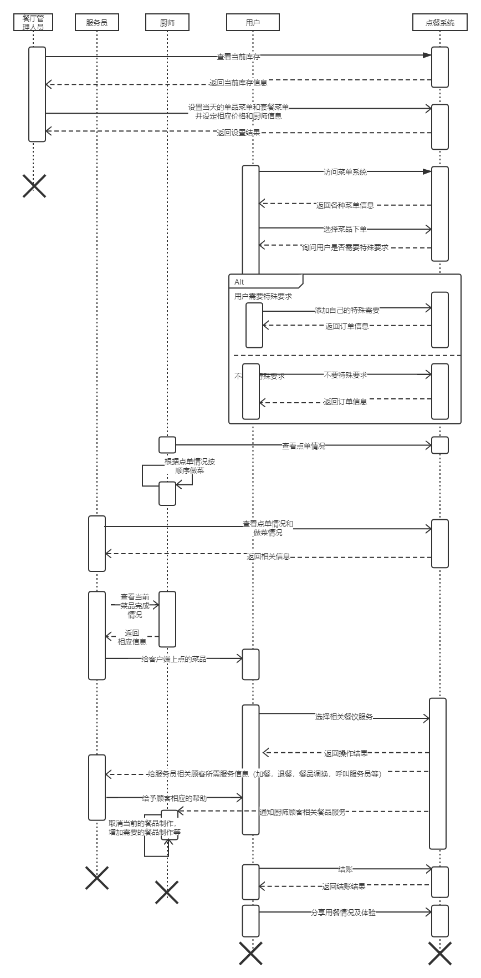
时序图

Slide 11
时序图

Slide 12
时序图

Slide 13
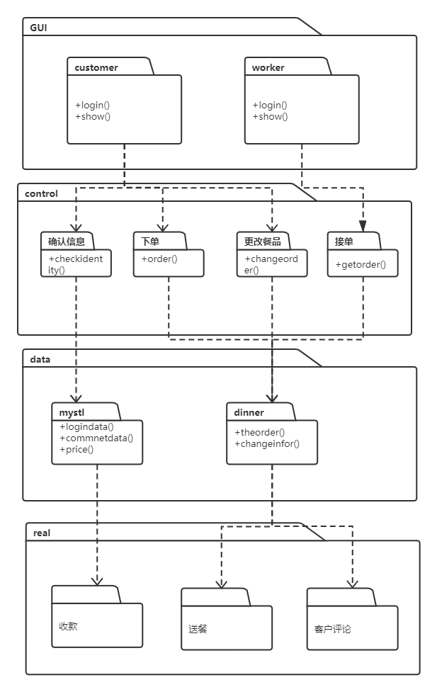
包图

Slide 14
包图

Slide 15

总结

